Slide 1
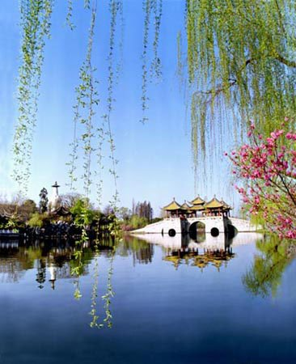

语文园地一
小学语文新课程标准第4册

Slide 2

小小观察台
智慧之门

Slide 3
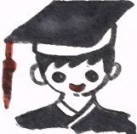

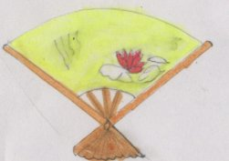

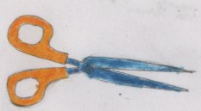
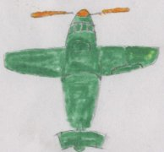
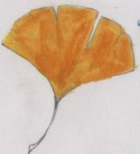
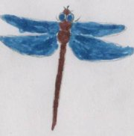
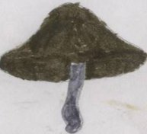
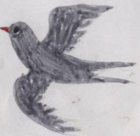

我发现燕子的尾巴像剪刀。
我的发现

Slide 4


读读认认
cái lèi
才____材(木材) 列_____烈(热烈)
xī shēng dá
西____牺(牺牲) 大_____达(到达)
dù àn
度____渡(渡船) 安_____按(按时)
mào bèn
冒____帽(帽子) 本_____笨(笨重)

Slide 5
生字搬家认一认
材 牺牲 渡 帽
烈 达
按 笨
笨笨熊，摇渡船，
运粮食，运木材。烈日当头不用帽，
按时到达心欢笑。

Slide 6
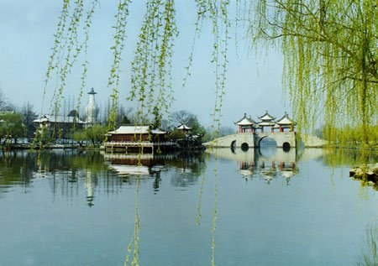
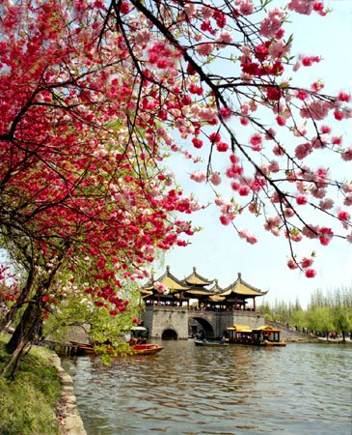

Slide 7


读读背背
杨柳绿千里,春风暖万家。
黄莺鸣翠柳,紫燕剪春风。
春风放胆来梳柳,夜雨瞒人去润花。
春风一拂千山绿,南燕双归万户春。

Slide 8

我会说
蓝蓝/广阔
——的春光 ——的天空
——的阳光 ——的田野
——的小溪 ——的枝条
美好
明媚/温暖
广阔/美丽
清澈/弯弯
长长/绿绿

Slide 9
中国各个城市市花
直辖市城市市花
北京市--月季、菊花
上海市--玉兰
天津市--月季
重庆市--山茶
香港特别行政区--紫荆花
澳门特别行政区--荷花

Slide 10
浙江省城市市花
杭州市--桂花
宁波市--山茶
温州市--山茶
绍兴市--兰花
金华市--山茶

Slide 11
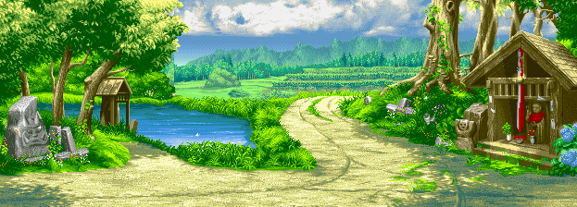

同学们，再见祝你们学习进步！

